Slide 1
Portfolio by Shinji Edou

Slide 2
about me
名前
スキル
趣味
私の強み
江道 新史（エドウ シンジ）
HTML5/CSS3/JavaScript/jQuery
Node.js/Electron/Photoshop/Illustrator
料理、ランニング、水泳、居合道
業務改善が得意、かつ大好きです。
チームメンバーの「ここが効率化できれば」というのを聞き、効率化ツールを作成するのが得意です。

Slide 3
works
var uncss = require('uncss');
var fs = require('fs');
var dir = __dirname; //メインフォルダの位置(階層)取得用
var fileNameList = fs.readdirSync(dir); //メインフォルダの位置(階層)取得用
var targetHtmlFile = fileNameList.filter(RegExp.prototype.test, /.*\.html$/); //メインフォルダ内に存在するhtmlファイルを抽出
var targetCssFile = fileNameList.filter(RegExp.prototype.test, /.*\.css$/); //メインフォルダ内に存在するcssファイルを抽出
var htmlFileName = targetHtmlFile[0].replace('.html', ''); //ファイル名の一致確認用
var cssFileName = targetCssFile[0].replace('.css', ''); //ファイル名の一致確認用
function getCurrentTime(){ //現在時刻の取得
const date = new Date();
const Y = date.getFullYear();
const M = ("00" + (date.getMonth()+1)).slice(-2);
const D = ("00" + date.getDate()).slice(-2);
const h = ("00" + date.getHours()).slice(-2);
const m = ("00" + date.getMinutes()).slice(-2);
const s = ("00" + date.getSeconds()).slice(-2);
return Y + '_' + M + D + '_' + h + 'h-' + m + 'm-' + s + 's_';
}
currentTime = getCurrentTime();
if(targetHtmlFile.length == 1 && targetCssFile.length == 1 && htmlFileName == cssFileName){ //html,cssファイルがそれぞれ単独か、かつファイル名が同じものであるか判定
targetCssFile.forEach(fileName => {
fs.copyFile(fileName, 'log/' + currentTime + fileName, (err) => { //cssファイルバックアップ取得用
if (err) {console.log(err.stack);}
else {console.log('CSSファイル バックアップ取得成功');}
});
fs.rename(fileName, 'temp/Before.css', (err) => { //cssファイル移動用 ※メインフォルダを空にする(jsファイルのみ残す)目的の処理
if (err) throw err;
});
cssFileName = fileName;
});
var files = ['*.html'],
options = {
banner : false, //trueの場合、css最上部に出力に関する履歴が表示される
stylesheets : ['temp/Before.css'],
report : false
};
uncss(files, options, function (err, output) { //html、cssファイルを比較して未使用のクラスをcss上から削除し、処理済みのcssをdistへ書き出す処理
fs.writeFile('dist/' + cssFileName, output, (err, data) => {
if(err) console.log(err);
else console.log('書き出し完了');
});
// 以下、htmlファイルバックアップ取得用
htmlFile = cssFileName.replace('.css', '.html');
fs.rename(htmlFile, 'log/' + currentTime + htmlFile, (err) => {
if (err) throw err;
else {console.log('HTMLファイル バックアップ取得成功');}
});
});
} else if((targetHtmlFile.length == 1 && targetCssFile.length == 1) == false) {
console.log("メインフォルダに存在するhtmlまたはcssファイルが単独ではありません");
} else if((htmlFileName == cssFileName) == false) {
console.log("htmlファイルとcssファイルの名前が一致しておりません");
}
種類
制作期間
使用したもの
詳細
業務改善ツール
8H
JavaScript
Node.js
社内でのオンラインサービスの使用禁止に際し、 UnCSS Onlineという、CSS上から未使用のCSSを削除してくれるサービスの代替として作成した、オフラインで使用可能なツールです。
グローバルモジュールからUnCSSを呼び出し、適応させたいファイルに対し処理を行うと同時に、処理前のバックアップファイルを作成してくれる仕様です。

Slide 4

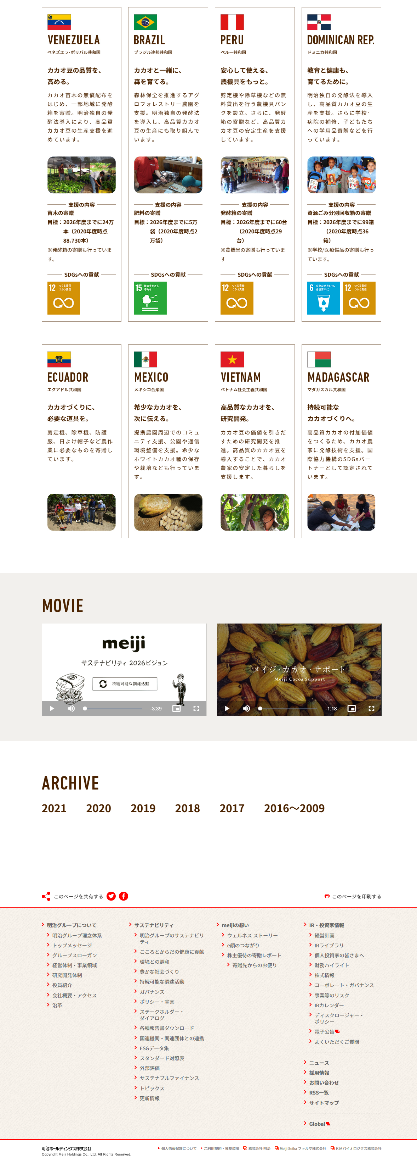
works
種類
制作期間
使用したもの
URL
詳細
Webページ
20H
HTML5/CSS3
JavaScript/jQuery
https://www.meiji.com/sustainability/cocoa/mcs/
コーディング面を担当しました。
ページ中段の世界地図の動作は、jQueryおよびjQueryプラグインを使用し、レスポンシブ対応を行いつつ実装しております。
更新が発生した場合でも極力コーディングのみで完結するよう、ページ中段のカード型リストを、メンテナンス性を意識しコーディングでの実装を行いました。

Slide 5

最後までご覧いただき ありがとうございました！

